Slide 1
Limitaciones y necesidades no cubiertas del TAR actual. ¿Qué aportarán los nuevos fármacos?
Paula Suanzes Díez
Unidad de VIH/ITS, Servicio de Enfermedades Infecciosas, H. U. Vall d’Hebron

Slide 2





Conflictos de interés
Limitaciones y necesidades no cubiertas del TAR actual. ¿Qué aportarán los nuevos fármacos?

Slide 3
El TAR actual: un éxito extraordinario
Limitaciones y necesidades no cubiertas del TAR actual. ¿Qué aportarán los nuevos fármacos?

Slide 4
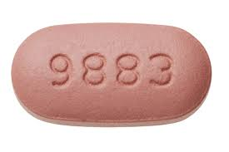
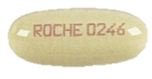
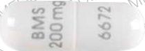
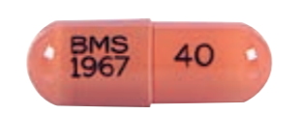
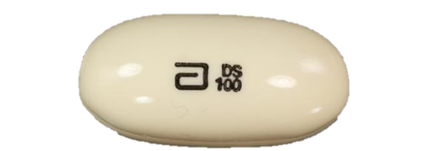
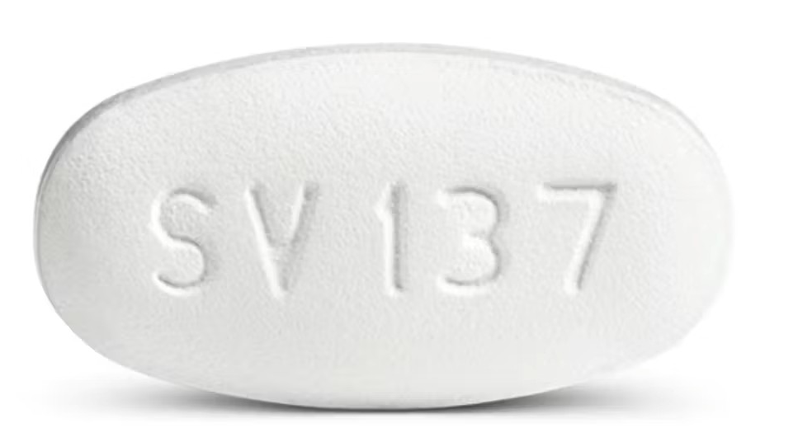
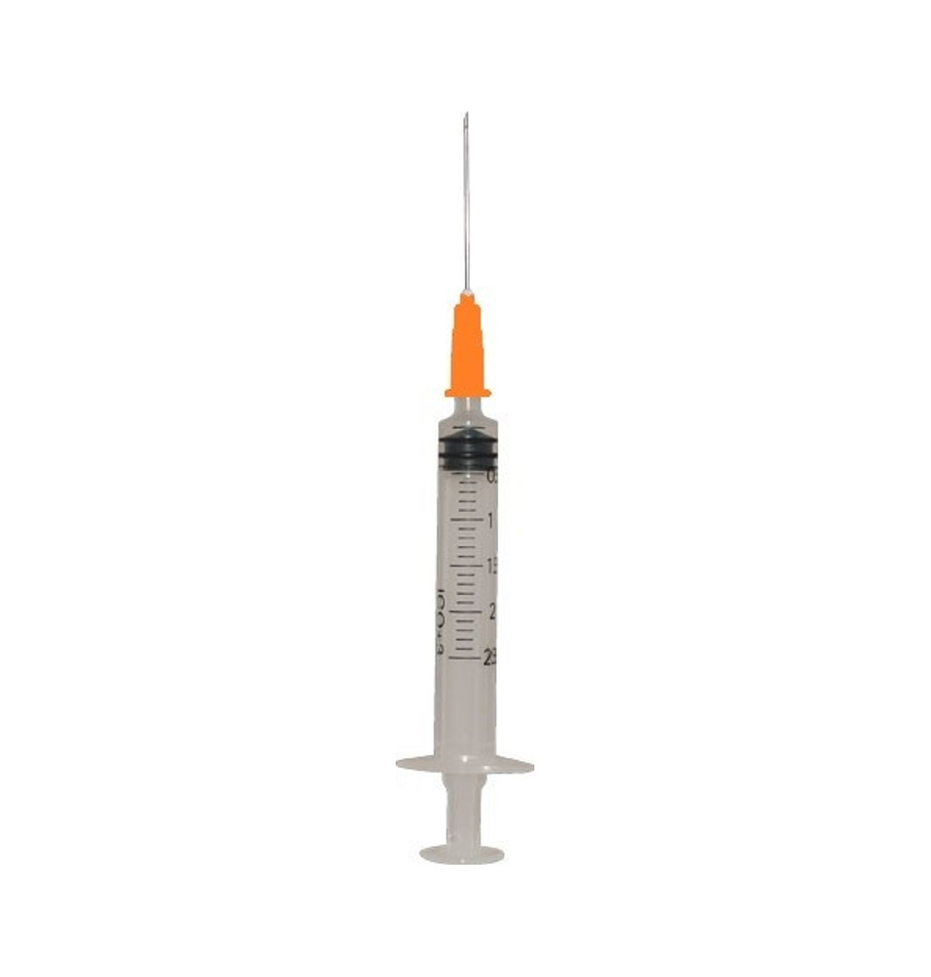
Limitaciones y necesidades no cubiertas del TAR actual. ¿Qué aportarán los nuevos fármacos?
1999
2026
Notes:
Si pensamos en cómo era tratar la infección por VIH a finales de los 90 y cómo lo hacemos ahora, el cambio ha sido extraordinario. En apenas dos décadas, hemos pasado de regímenes complejos, con múltiples comprimidos diarios y requerimientos muy estrictos sobre cómo almacenarlos o tomarlos, a terapias mucho más simples, eficaces y cómodas, incluyendo formulaciones inyectables de larga duración.
Ejemplo: ddI + d4T + SQV/r (16 comprimidos al día). El ritonavir en cápsulas requería refrigeración. ddI había que tomarlo en ayunas. SQV había que tomarlo con comida e hidratarse mucho.
vs. BIC/TAF/FTC o DTG/3TC o CAB/RPV im

Slide 5
Limitaciones y necesidades no cubiertas del TAR actual. ¿Qué aportarán los nuevos fármacos?
STR
ITIAN
ITINAN
IP/p
INI
Otros
oral
diario (qd o bid)
TAF/FTC/BIC
ABC/3TC/DTG
TAF/FTC/DRV/c
TAF/FTC/RPV
TAF/FTC/EVG/c
TDF/FTC/EFV
TDF
3TC
ABC
TDF/FTC
TAF/FTC
ABC/3TC
EFV
NVP
RPV
DOR
DRV/c
DRV
RTV
RAL
DTG
CAB
MRV
FTR
LEN
DTG/3TC
DTG/RPV
iv
2s
IBA
im
2m
RPV
CAB
sc
6m
LEN
Notes:
Esto son todos los fármacos, tanto individuales como en combinación, de que disponemos a día de hoy en España y que todavía utilizamos o podemos ver en la práctica clínica diaria.. Entre ellos hay 8 combinaciones de fármacos en un único comprimdo al día, dos de ellas biterapias.

Slide 6
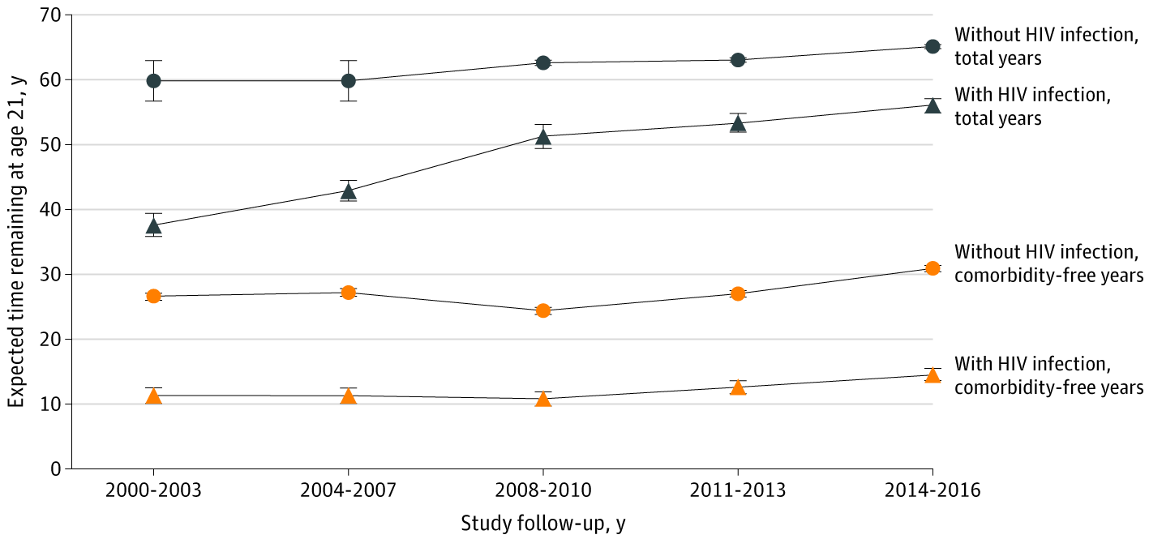
Limitaciones y necesidades no cubiertas del TAR actual. ¿Qué aportarán los nuevos fármacos?
Notes:
El tratamiento antirretroviral ha permitido además mejorar la esperanza de vida de las personas con VIH, que cada vez se aproxima más a la de la población general

Slide 7

Limitaciones y necesidades no cubiertas del TAR actual. ¿Qué aportarán los nuevos fármacos?
Notes:
Además, el TAR no solo ha cambiado el pronóstico de la infección. Probablemente, el mayor avance en prevención del VIH ha sido demostrar que una persona con carga viral indetectable no transmite la infección por vía sexual: I igual a I. Y esto también ha tenido un tremendo impacto positivo en la calidad de vida y la sexualidad de las personas con VIH.

Slide 8
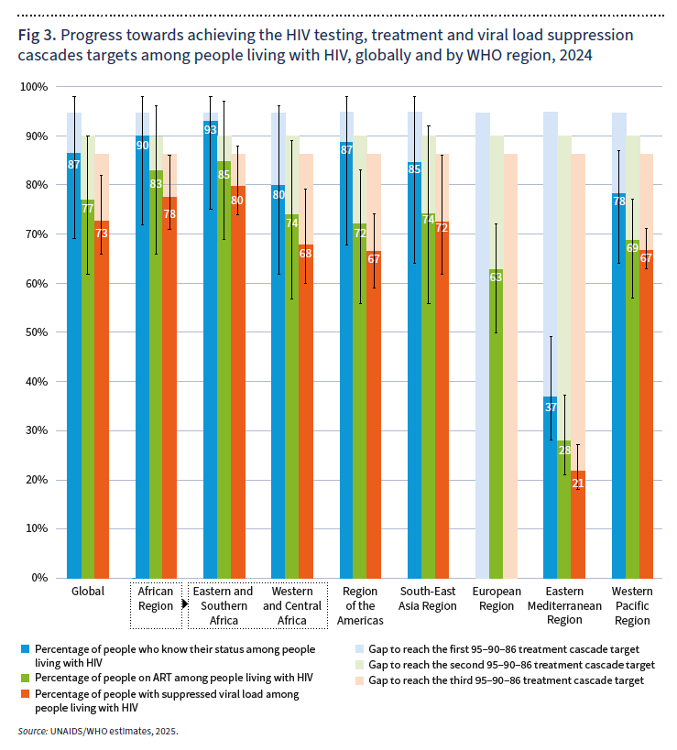
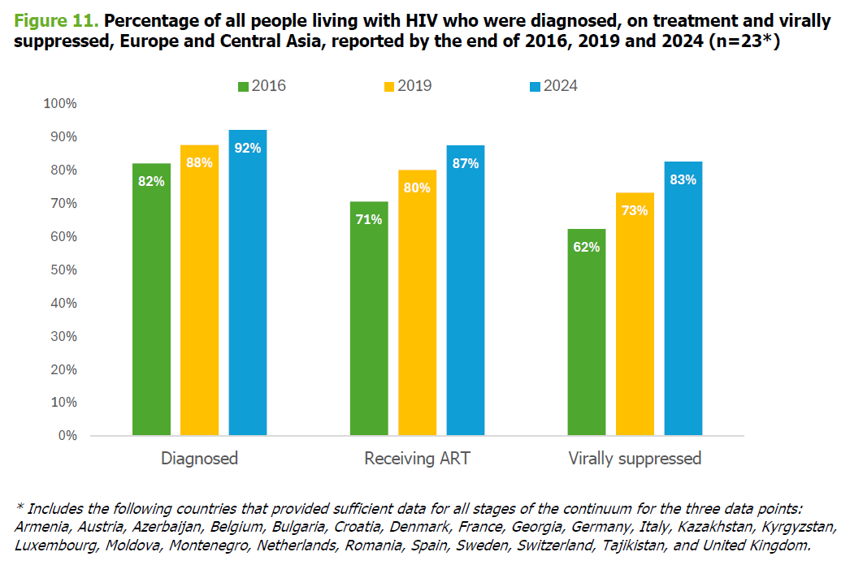
Limitaciones y necesidades no cubiertas del TAR actual. ¿Qué aportarán los nuevos fármacos?
66,43%
Notes:
El impacto del TAR ha sido extraordinario también a nivel poblacional. En los últimos años, la proporción de personas con VIH diagnosticadas, en tratamiento y con supresión virológica no ha dejado de crecer. Sin embargo, todavía estamos lejos del objetivo ideal de conseguir que todas las personas con VIH alcancen una supresión virológica sostenida. Y además, las diferencias entre regiones siguen siendo muy importantes. Por ejemplo, en Oriente Medio y Norte de África se estima que solo alrededor de un tercio de las personas con VIH están diagnosticadas. Incluso en Europa, en 2024, aunque aproximadamente dos tercios de las personas con VIH habían alcanzado la supresión virológica, todavía queda un tercio de la población que no conoce su diagnóstico, no ha accedido al tratamiento o no ha conseguido alcanzar una carga viral indetectable

Slide 9
Limitaciones y necesidades no cubiertas
Limitaciones y necesidades no cubiertas del TAR actual. ¿Qué aportarán los nuevos fármacos?

Slide 10
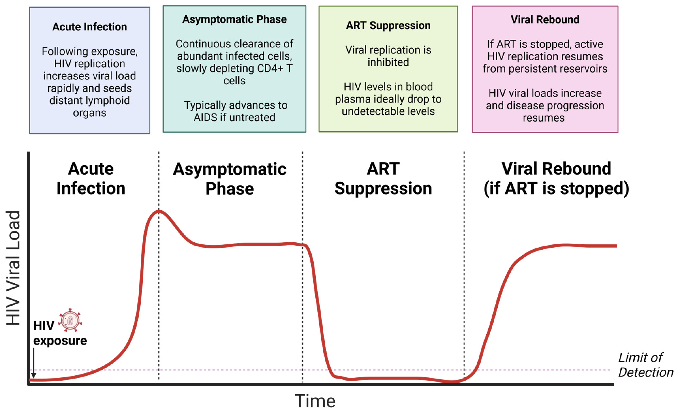
Limitaciones y necesidades no cubiertas del TAR actual. ¿Qué aportarán los nuevos fármacos?
START
STOP
ART
Notes:
El tratamiento antirretroviral permite alcanzar la supresión virológica, sí, pero no erradica la infección por VIH. La persistencia de un reservorio viral hace que, si se suspende el tratamiento antirretroviral, la viremia rebote rápidamete. Por este motivo, a día de hoy las personas con VIH han de mantener el tratamiento antirretroviral de por vida.

Slide 11
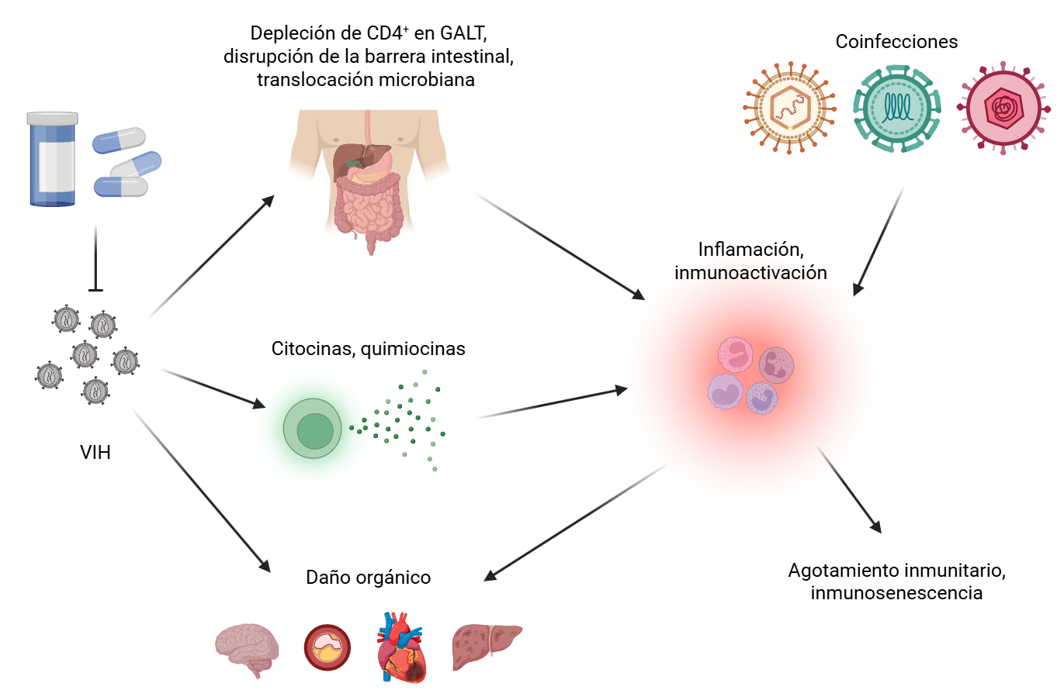
Limitaciones y necesidades no cubiertas del TAR actual. ¿Qué aportarán los nuevos fármacos?
Adaptada de Moretti S et al. Int J Mol Sci. 2023;24(15):12193. Created in https://BioRender.com
Notes:
ADemás, la infección por VIH altera la barrera intestinal, favorece la translocación microbiana e, incluso bajo supresión virológica, promueve un estado persistente de inflamación e inmunoactivación que se ha relacionado con fenómenos de inmunosenescencia y con un mayor riesgo de algunas comorbilidades a largo plazo.

Slide 12
Limitaciones y necesidades no cubiertas del TAR actual. ¿Qué aportarán los nuevos fármacos?
Tratamiento
Efectos adversos
Complejidad
Interacciones farmacológicas
“Fatiga”
Social
Estigma
Vulnerabilidad social
Género
Inestabilidad laboral
Inestabilidad residencial
Adherencia
Individuo
Olvidos
Salud mental
Uso de sustancias
Sistema
Acceso
Transporte
Horarios incompatibles
Barreras administrativas
Notes:
Por otra parte, el TAR actual sigue dependiendo de una adherencia mantenida a largo plazo.´Y la adherencia no depende únicamente del paciente o del propio tratamiento, sino de múltiples factores relacionados con la toxicidad, la complejidad terapéutica, la salud mental, el estigma, la vulnerabilidad social o las barreras de acceso al sistema sanitario. Por eso, incluso con tratamientos altamente eficaces, mantener una supresión virológica sostenida continúa siendo un reto en una parte de las personas con VIH.

Slide 13
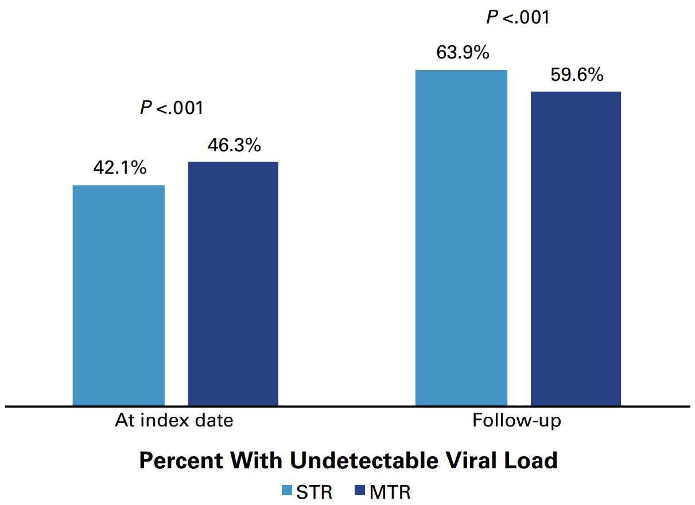
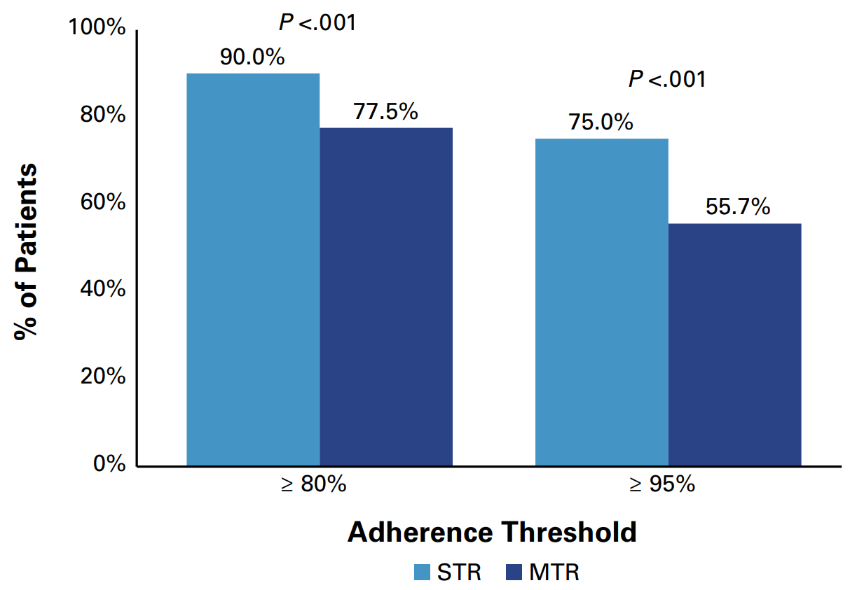
Limitaciones y necesidades no cubiertas del TAR actual. ¿Qué aportarán los nuevos fármacos?
Notes:
Precisamente por eso, una de las estrategias más eficaces para mejorar la adherencia ha sido simplificar el tratamiento antirretroviral. En esta figura podemos ver como los régimenes en comprimido único se asocian con una mejor adherencia y con mayores tasas de supresión virológica que pautas más complejas.
Cuanto más sencillo es el tratamiento, más fácil es mantener una buena adherencia. Y eso acaba traduciéndose en mejores tasas de supresión virológica.”

Slide 14
Limitaciones y necesidades no cubiertas del TAR actual. ¿Qué aportarán los nuevos fármacos?
Opciones de TAR limitadas
Tolerancia
Interacciones
Resistencia
Notes:
Aun así, las opciones de TAR siguen estando limitadas en algunos pacientes. En la práctica clínica, seguimos condicionados por problemas de tolerancia, interacciones farmacológicas o aparición de resistencias, que pueden reducir las alternativas terapéuticas disponibles.

Slide 15
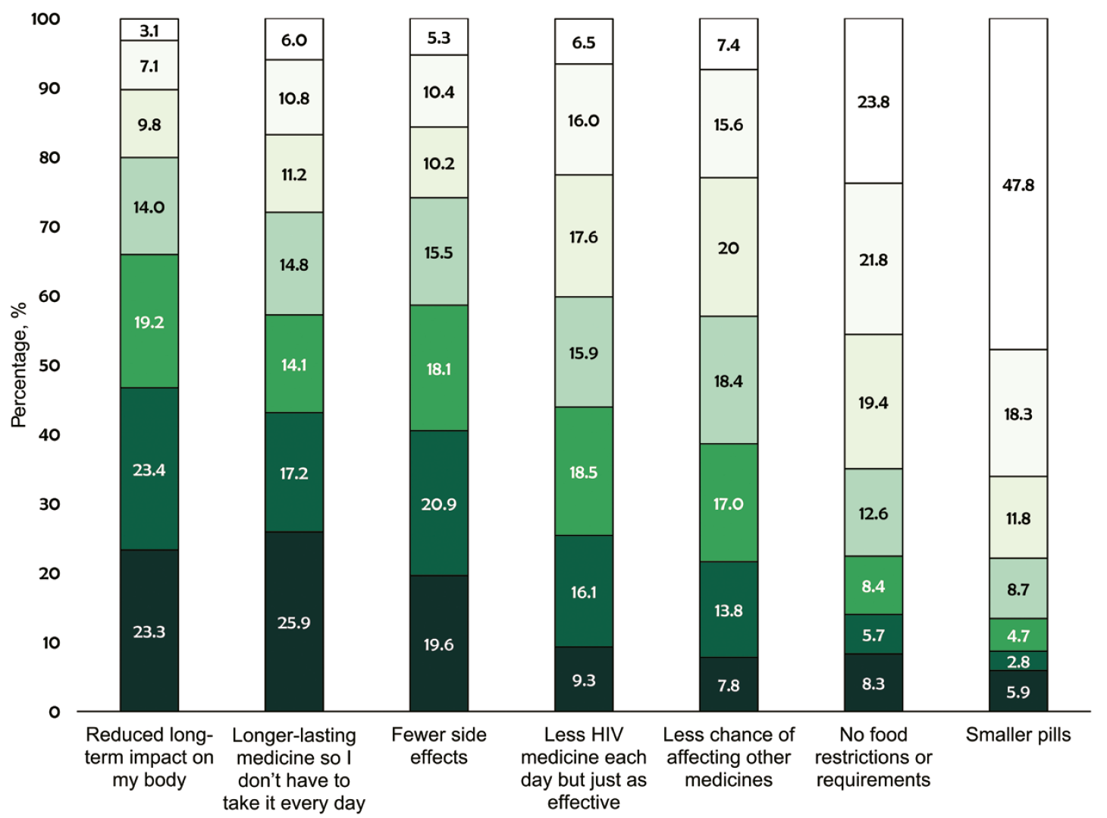
Limitaciones y necesidades no cubiertas del TAR actual. ¿Qué aportarán los nuevos fármacos?
1st position shares
2nd position shares
3rd position shares
4th position shares
5th position shares
6th position shares
7th position shares
*Cortesía de Jordi Navarro
Notes:
Los cambios en el tratamiento antirretroviral también se han visto reflejados en las prioridades de las propias personas con VIH .Hoy, cuando el control virológico se da muchas veces por asumido, cobran cada vez más importancia aspectos relacionados con la calidad de vida y con el impacto del tratamiento a largo plazo.
Los pacientes priorizan reducir el impacto del TAR sobre el organismo, evitar toxicidades, disminuir la frecuencia de administración y simplificar el tratamiento. Es decir, ya no buscamos solo tratamientos eficaces, sino tratamientos más cómodos, más tolerables y con menor impacto en la vida diaria.

Slide 16
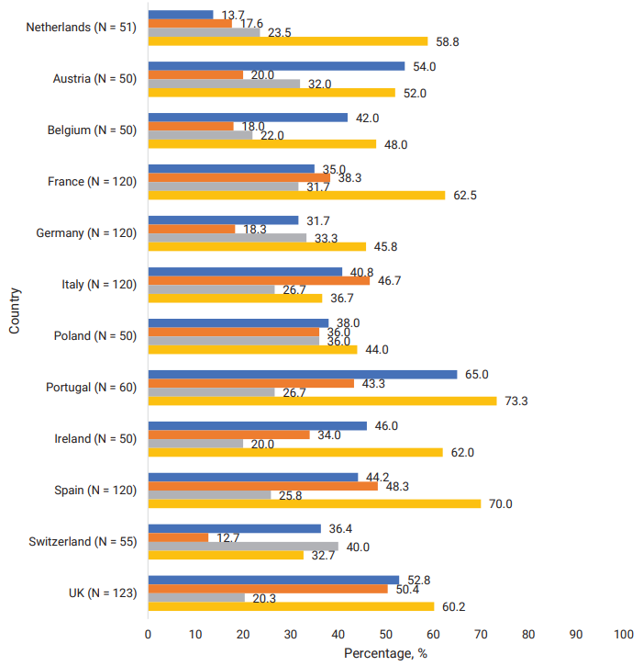

Limitaciones y necesidades no cubiertas del TAR actual. ¿Qué aportarán los nuevos fármacos?

Slide 17
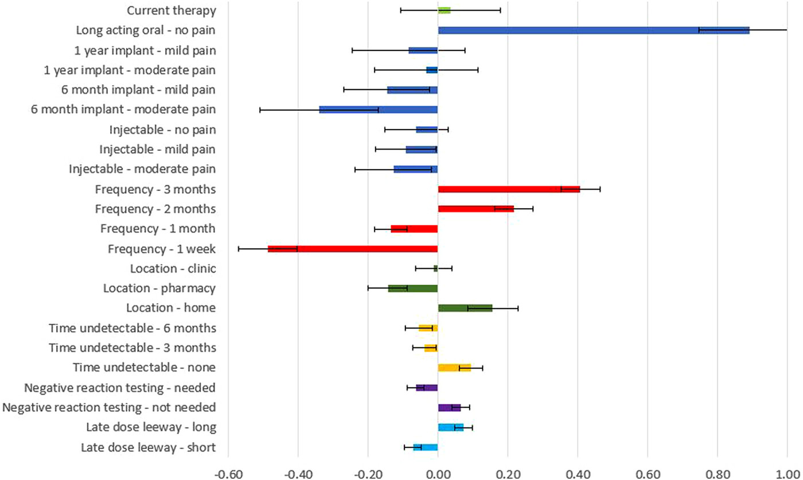
Limitaciones y necesidades no cubiertas del TAR actual. ¿Qué aportarán los nuevos fármacos?
Notes:
Y cuando preguntamos a las personas con VIH qué características valoran más en los nuevos tratamientos, la principal sigue siendo reducir la frecuencia de administración, idealmente con fármacos vía oral.

Slide 18

Limitaciones y necesidades no cubiertas del TAR actual. ¿Qué aportarán los nuevos fármacos?
Notes:
Pero hay otra limitación fundamental del TAR actual: el acceso equitativo al tratamiento. Porque los avances terapéuticos no llegan por igual a todas las regiones del mundo. Persisten enormes desigualdades en diagnóstico, disponibilidad de antirretrovirales, acceso a monitorización.

Slide 19
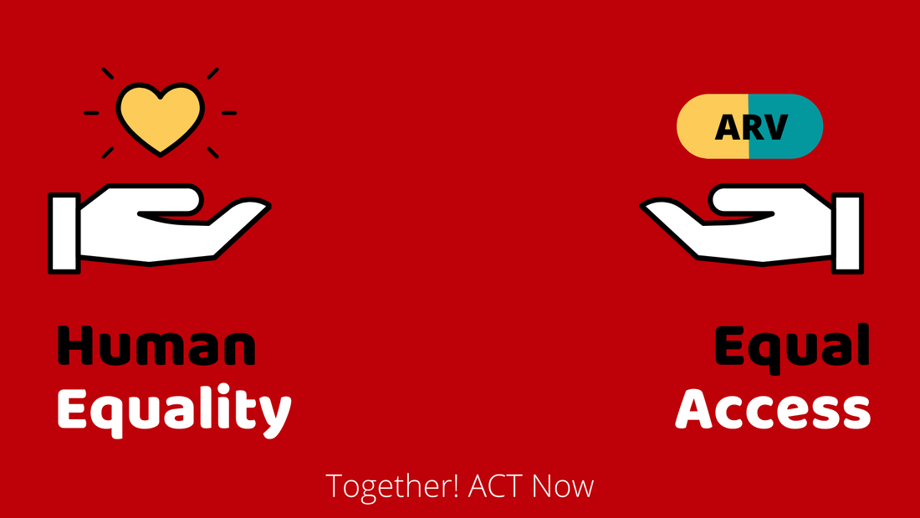
Limitaciones y necesidades no cubiertas del TAR actual. ¿Qué aportarán los nuevos fármacos?
Notes:
La innovación terapéutica solo tiene impacto real si llega a todas las personas con VIH.

Slide 20
El futuro del TAR
Limitaciones y necesidades no cubiertas del TAR actual. ¿Qué aportarán los nuevos fármacos?

Slide 21
¿Qué quiere decir “nuevos fármacos”?
Limitaciones y necesidades no cubiertas del TAR actual. ¿Qué aportarán los nuevos fármacos?
*Cortesía de Jordi Navarro

Slide 22
¿Qué quiere decir “nuevos fármacos”?
Limitaciones y necesidades no cubiertas del TAR actual. ¿Qué aportarán los nuevos fármacos?
Nuevas moléculas dirigidas a dianas terapéuticas ya conocidas
*Cortesía de Jordi Navarro

Slide 23
¿Qué quiere decir “nuevos fármacos”?
Limitaciones y necesidades no cubiertas del TAR actual. ¿Qué aportarán los nuevos fármacos?
Nuevas moléculas dirigidas a dianas terapéuticas ya conocidas
Moléculas dirigidas a nuevas dianas terapéuticas del virus
*Cortesía de Jordi Navarro

Slide 24
¿Qué quiere decir “nuevos fármacos”?
Limitaciones y necesidades no cubiertas del TAR actual. ¿Qué aportarán los nuevos fármacos?
Nuevas moléculas dirigidas a dianas terapéuticas ya conocidas
Moléculas dirigidas a nuevas dianas terapéuticas del virus
Nuevas formulaciones de fármacos ya conocidos
*Cortesía de Jordi Navarro

Slide 25
¿Qué quiere decir “nuevos fármacos”?
Limitaciones y necesidades no cubiertas del TAR actual. ¿Qué aportarán los nuevos fármacos?
Nuevas moléculas dirigidas a dianas terapéuticas ya conocidas
Moléculas dirigidas a nuevas dianas terapéuticas del virus
Nuevas formulaciones de fármacos ya conocidos
Tratamientos que actúan de manera diferente a lo existente hasta ahora
*Cortesía de Jordi Navarro

Slide 26
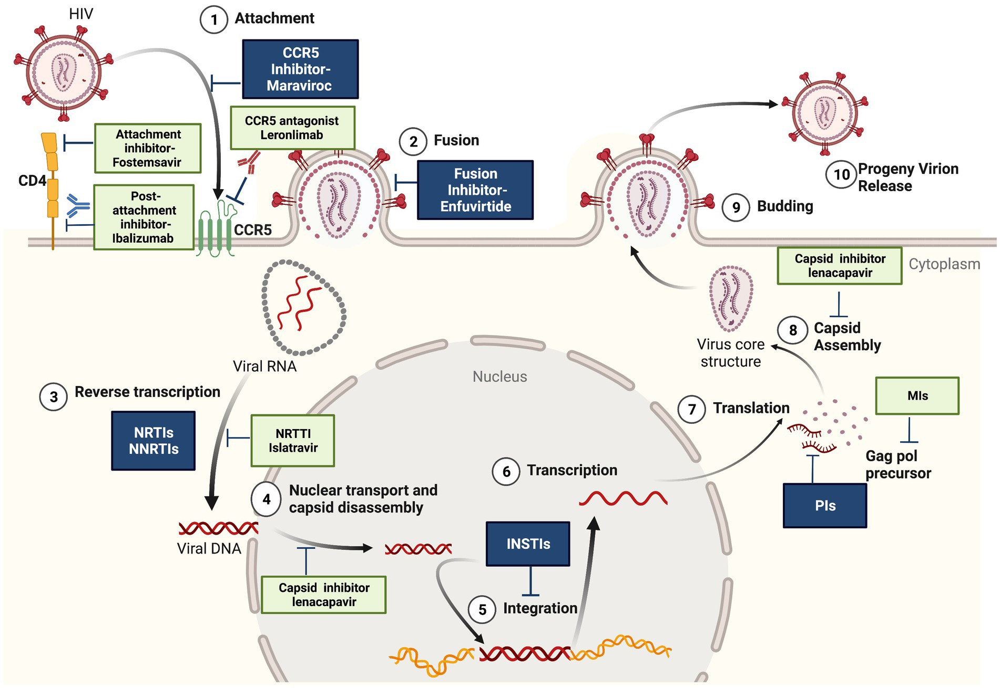
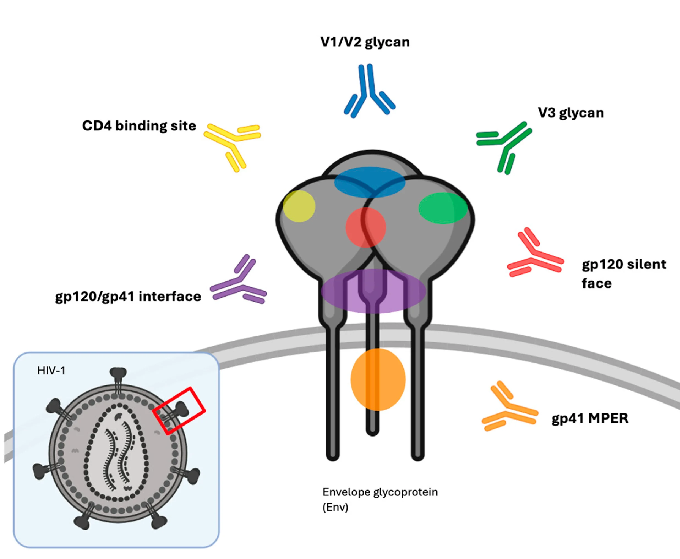
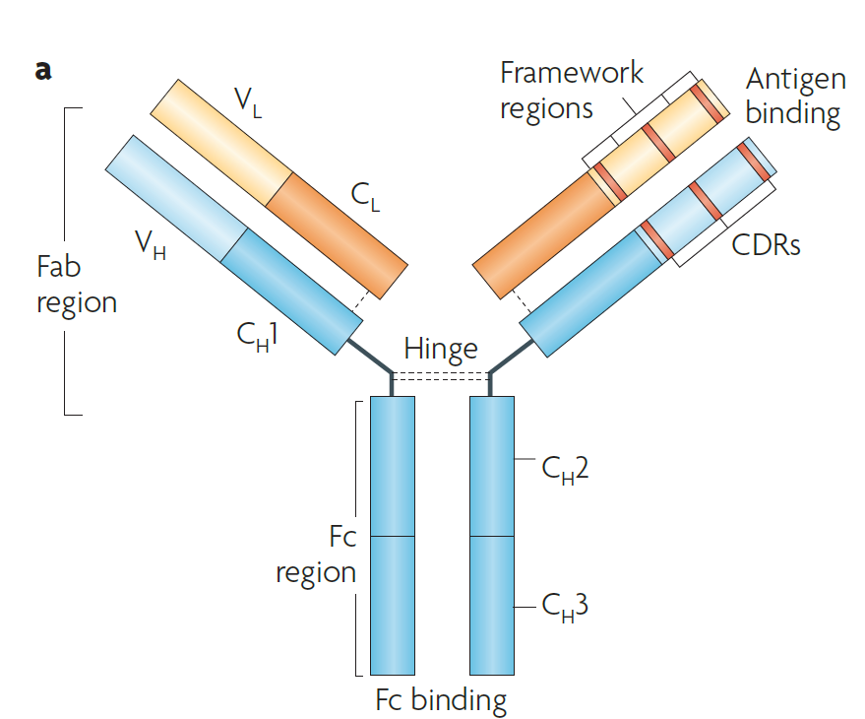
Limitaciones y necesidades no cubiertas del TAR actual. ¿Qué aportarán los nuevos fármacos?
Tratamiento antirretroviral “clásico”
Anticuerpos neutralizantes de amplio espectro (bNAbs)
Fármacos sintetizados químicamente que bloquean pasos concretos del ciclo del VIH.
Ac monoclonales sintetizados en células vivas que son capaces de neutralizar múltiples cepas del virus (“inmunización pasiva”).
Bloquean la capacidad del virus de infectar nuevas células huésped (región Fab).
Median en la función de células efectoras inmunes (región Fc).
Problemas:
Resistencia preexistente
Escape viral
Desarrollo de ADAs
Temereanca A et al. Front Microbiol, 2023.
Thavarajah JJ et al. Viruses, 2024. Hansel TT et al. Nat Rev Drug Discov, 2010.
Notes:
Hasta ahora, el tratamiento antirretroviral clásico se ha basado fundamentalmente en pequeñas moléculas sintetizadas químicamente, dirigidas contra pasos concretos del ciclo viral.
Pero cuando hablamos hoy de ‘nuevos fármacos’, no hablamos únicamente de añadir nuevas moléculas o familias a los fármacos que ya conoces. Un ejemplo son los anticuerpos neutralizantes de amplio espectro, o bnAbs, que representan un enfoque muy diferente al del TAR clásico. A diferencia de los antirretrovirales convencionales, que actúan bloqueando etapas específicas del ciclo viral, los bnAbs son anticuerpos monoclonales sintetizados en células vivas capaces de reconocer y neutralizar distintas variantes del VIH, lo que funciona como una suerte de inmunización pasiva.
.Además, de bloquear la capacidad del virus de infectar nuevas células, mediante la unión de los brazos de su región Fab a proteínas de la envuelta implicadas en la entrada del virus en la célula, también son capaces de modular funciones efectoras del sistema inmune a través de su región Fc, que es reconocida por las células del sistema inmune como las células NK o los macrófagos.
Aunque es una estrategia prometedora, siguen existiendo desafíos importantes, como la resistencia viral preexistente, el escape virológico o el desarrollo de anticuerpos anti-fármaco. Este tipoo de aproximaciones ilustran muy bien hacia dónde se dirige actualmente el desarrollo terapéutico en VIH: tratamientos más prolongados, más dirigidos y potencialmente con mecanismos complementarios al TAR clásico.

Slide 27
Limitaciones y necesidades no cubiertas del TAR actual. ¿Qué aportarán los nuevos fármacos?
Oral diario
Oral LA
Inyectable LA
DOR/ISL
(ITINAN/INTTI)
Fase 3
ISL/LEN
(INTTI/IC)
c/semana
Fase 3
GS-1720 (INI) +
GS-4182 (IC)
c/semana
Fase 2
CAB+RPV ULA
(INI/ITINAN)
c/4m
Fase 3
LEN+TAB/ZAB
(IC+bNAbs)
c/6m
Fase 2
VH-310
(INI)
c/6m
Fase 1
BIC/LEN
(INI+IC)
Fase 3
ISL/ULO
(INTTI/ITINAN)
c/semana
Fase 2-3
GS-3107
(IC)
c/mes
Fase 1
GS-3242
(INI)
c/4-6m
Fase 1
VH-499
(IC)
c/6m
Fase 1-2
10E8.4/iMab
A. biespecífico
??
Fase 1
Lotivibart
(bNAb)
c/4-6m
Fase 2
VH-184
(INI)
c/6m
Fase 1-2

Slide 28
Limitaciones y necesidades no cubiertas del TAR actual. ¿Qué aportarán los nuevos fármacos?
DOR/ISL
Oral diario
ITINAN + INTII
DOR/ISL
(ITINAN/INTTI)
Fase 3
EC Fase 3: SWITCH. DOR 100 mg + ISL 0.25 mg vs BIC/TAF/FTC c/24h (n = 513) o vs SOT (n = 551).
SV S48: 91.5% (DOR/ISL) vs. 94.2% (BIC/TAF/FTC) y 95.6% (DOR/ISL) vs. 91.9% (SOT)
No MR emergentes (en 2 R DOR y ↓S a ISL, pero R basal DOR / FV previos, 1 T215I no ↓S ISL/DOR)
No efecto en linfocitos totales ni CD4.
BIC/LEN
(INI+IC)
Fase 3
Aprobado por FDA en switch (IDVYNSO).
Colson AE et al. Lancet. 2026;407(10528):611-621. Orkin C et al. Lancet. 2026;407(10528):599-610. Rockstroh JK et al. Lancet HIV. 2026:S2352-3018(26)00033-0. .
https://www.merck.com/news/fda-approves-mercks-once-daily-idvynso-doravirine-islatravi, consultado el 18/05/202...

Slide 29
Limitaciones y necesidades no cubiertas del TAR actual. ¿Qué aportarán los nuevos fármacos?
DOR/ISL
Oral diario
ITINAN + INTII
DOR/ISL
(ITINAN/INTTI)
Fase 3
EC Fase 3: Naive. DOR 100 mg + ISL 0.25 mg vs BIC/TAF/FTC c/24h (n = 536)
SV S48: 92% (DOR/ISL) vs. 91% (BIC/TAF/FTC)
2 casos de MR emergentes: R DOR y ↓S ISL
No efecto en linfocitos totales ni CD4.
1 DRESS, 1 DILI.
BIC/LEN
(INI+IC)
Fase 3
Aprobado por FDA en switch (IDVYNSO).
Colson AE et al. Lancet. 2026;407(10528):611-621. Orkin C et al. Lancet. 2026;407(10528):599-610. Rockstroh JK et al. Lancet HIV. 2026:S2352-3018(26)00033-0. .
https://www.merck.com/news/fda-approves-mercks-once-daily-idvynso-doravirine-islatravi, consultado el 18/05/202...

Slide 30
Limitaciones y necesidades no cubiertas del TAR actual. ¿Qué aportarán los nuevos fármacos?
BIC/LEN
Oral diario
INI + inhibidor de la cápside
DOR/ISL
(ITINAN/INTTI)
Fase 3
EC Fase 3 (ARTISTRY-1): SWITCH. BIC 75 mg + LEN 50 mg c/24h vs TAR complejo (n = 557). Alta prevalencia de MR basales.
SV S48: 96% (BIC/LEN) vs. 94% (TAR complejo)
No MR emergentes.
Seguridad y tolerancia aceptables.
BIC/LEN
(INI+IC)
Fase 3
Orkin C, et al. Lancet. 2026;407(10535):1249-1258. Meissner EG et al. Lancet HIV. 2026:S2352-3018(26)00078-0. Meissner EG et al CROI 2026, póster 513. https://clinicaltrials.gov/study/NCT06333808, consultado el 18/05/2026.

Slide 31
Limitaciones y necesidades no cubiertas del TAR actual. ¿Qué aportarán los nuevos fármacos?
BIC/LEN
Oral diario
INI + inhibidor de la cápside
DOR/ISL
(ITINAN/INTTI)
Fase 3
EC Fase 3 (ARTISTRY-2): SWITCH. BIC 75 mg + LEN 50 mg c/24h vs BIC/TAF/FTC (n = 574).
SV S48: 93% (BIC/LEN) vs. 91% (BIC/TAF/FTC)
4 CVF (2 en BIC/LEN y 2 en BIC/TAF/FTC) > 1 R INI (R263K) con BIC/LEN
Seguridad y tolerancia aceptables. 1 rabdomiólisis asintomática con BIC/LEN.
BIC/LEN
(INI+IC)
Fase 3
Orkin C, et al. Lancet. 2026;407(10535):1249-1258. Meissner EG et al. Lancet HIV. 2026:S2352-3018(26)00078-0. Meissner EG et al CROI 2026, póster 513. https://clinicaltrials.gov/study/NCT06333808, consultado el 18/05/2026.

Slide 32
Limitaciones y necesidades no cubiertas del TAR actual. ¿Qué aportarán los nuevos fármacos?
ISL/LEN
Oral LA
INTTI + inhibidor de la cápside
EC Fase 2: SWITCH. ISL 2 mg + LEN 300 mg vo c/semana vs BIC/TAF/FTC c/24h (n = 104).
SV S48: 94.2% (ISL/LEN) vs. 92.3% (BIC/TAF/FTC)
No MR emergentes
Tolerancia y seguridad ok. No efecto en linfocitos totales ni recuento de CD4.
ISL/LEN
(INTTI/IC)
c/semana
Fase 3
GS-1720 (INI) +
GS-4182 (IC)
c/semana
Fase 2
ISL/ULO
(INTTI/ITINAN)
c/semana
Fase 2-3
GS-3107
(IC)
c/mes
Fase 1
En marcha EC Fase 3 (ISLEND-1 y 2) en switch
Colson et al, Glasgow 2024, Oral presentation 021. Colson et al, CROI 2026, póster 516. Bekerman et al, CROI 2026, póster 586.
https://clinicaltrials.gov/study/NCT06630299, consultado el 18/05/2026. https://clinicaltrials.gov/study/NCT06630286, consultado el 18/05/2026.

Slide 33
Limitaciones y necesidades no cubiertas del TAR actual. ¿Qué aportarán los nuevos fármacos?
ISL/ULO
Oral LA
INTTI + ITINAN
EC Fase 2: SWITCH. ISL 20 mg + ULO 100, 200 o 400 mg vo c/semana vs BIC/TAF/FTC c/24h (n = 161).
Descenso de linfocitos totales y recuento de CD4 (dosis de ISL 20 mg/semana)
ISL/LEN
(NRTTI/IC)
c/semana
Fase 3
GS-1720 (INI) +
GS-4182 (IC)
c/semana
Fase 2
ISL/ULO
(INTTI/ITINAN)
c/semana
Fase 2-3
GS-3107
(IC)
c/mes
Fase 1
En marcha EC Fase 2b en switch y 2-3 en naive: ISL 2 mg + ULO 200 mg c/semana
Molina et al, IAS 2025, Oral presentation OAB0102. https://clinicaltrials.gov/study/NCT07266831, consultado el 18/05/2026.. https://clinicaltrials.gov/study/NCT06891066, consultado el 18/05/2026.

Slide 34
Limitaciones y necesidades no cubiertas del TAR actual. ¿Qué aportarán los nuevos fármacos?
GS-1720 + GS-4182
Oral LA
GS-1720: INI
GS-4182: inhibidor de la cápside (pro-fármaco de LEN)
ISL/LEN
(NRTTI/IC)
c/semana
Fase 3
GS-1720 (INI) +
GS-4182 (IC)
c/semana
Fase 2
ISL/ULO
(INTTI/ITINAN)
c/semana
Fase 2-3
GS-3107
(IC)
c/mes
Fase 1
EC Fase 2/3 (WONDERS-1/2) en pausa por descenso de linfocitos totales y recuento de CD4
https://clinicaltrials.gov/study/NCT06544733, consultado el 18/05/2026.
https://clinicaltrials.gov/study/NCT06613685, consultado el 18/05/2026.
https://www.gilead.com/company/company-statements/2025/gilead-provides-update-on-clinical-studies-evaluating-gs-1720-and-or-gs-4182-for-the-treatment-of-hiv-1-infection, consultado el 18/05/2026.
Notes:
Parado desde junio de 2025, sin otras noticias

Slide 35
Limitaciones y necesidades no cubiertas del TAR actual. ¿Qué aportarán los nuevos fármacos?
GS-3107
Oral LA
IC (profármaco de LEN)
ISL/LEN
(NRTTI/IC)
c/semana
Fase 3
GS-1720 (INI) +
GS-4182 (IC)
c/semana
Fase 2
ISL/ULO
(INTTI/ITINAN)
c/semana
Fase 2-3
GS-3107
(IC)
c/mes
Fase 1
Pendiente iniciar EC Fase 1 (+ encequidar)
https://anzctr.org.au/Trial/Registration/TrialReview.aspx?id=391590, consultado el 18/05/2026. https://www.gilead.com/science/pipeline, consultado el 18/05/2026.
Notes:
EC en Nueva Zelanda
Encequidar es un inhibidor de la glicoproteína P (P-gp) diseñado para administrarse por vía oral junto con otros fármacos cuya absorción intestinal es limitada por este transportador.

Slide 36
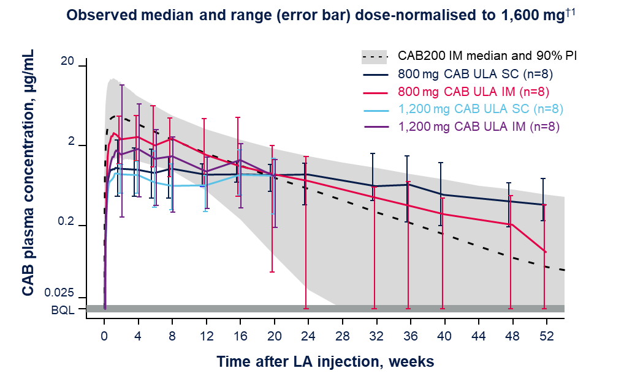
Limitaciones y necesidades no cubiertas del TAR actual. ¿Qué aportarán los nuevos fármacos?
CAB + RPV ULA
Inyectable LA
Nueva formulación ULA con potencial para administración c/4m
CAB+RPV ULA
(INI/ITINAN)
c/4m
Fase 3
LEN+TAB/ZAB
(IC+bNAbs)
c/6m
Fase 2
VH-310
(INI)
c/6m
Fase 1
GS-3242
(INI)
c/4-6m
Fase 1
VH-499
(IC)
c/6m
Fase 1-2
10E8.4/iMab
A. biespecífico
??
Fase 1
Lotivibart
(bNAb)
c/4-6m
Fase 2
VH-184
(INI)
c/6m
Fase 1-2
Pendiente de iniciar EC Fase 3 en switch
Han et al, CROI 2024, Oral presentation 130.

Slide 37
Limitaciones y necesidades no cubiertas del TAR actual. ¿Qué aportarán los nuevos fármacos?
GS-3242
Inyectable LA
INI
CAB+RPV ULA
(INI/ITINAN)
c/4m
Fase 3
LEN+TAB/ZAB
(IC+bNAbs)
c/6m
Fase 2
VH-310
(INI)
c/6m
Fase 1
EC Fase 1: GS-3242 vo – 1a (PsV) 400-2400 mg (n= 23), 1b PWH D1+D2 175-450-900 mg (n=20)
Efectivo en ↓ CV (D11 -2,01 a -2,41 log₁₀ c/mL)
Bien tolerado y seguro (solo 1 AE relacionado)
GS-3242
(INI)
c/4-6m
Fase 1
VH-499
(IC)
c/6m
Fase 1-2
10E8.4/iMab
A. biespecífico
??
Fase 1
Lotivibart
(bNAb)
c/4-6m
Fase 2
VH-184
(INI)
c/6m
Fase 1-2
Pendiente iniciar EC Fase 2
Potencial para combinar con LEN
Gupta S et al, CROI 2026, Oral presentation 174.

Slide 38
Limitaciones y necesidades no cubiertas del TAR actual. ¿Qué aportarán los nuevos fármacos?
Lotivibart (N6LS)
Inyectable LA
bNAb dirigido al sitio de unión al CD4
CAB+RPV ULA
(INI/ITINAN)
c/4m
Fase 3
LEN+TAB/ZAB
(IC+bNAbs)
c/6m
Fase 2
VH-310
(INI)
c/6m
Fase 1
EC Fase 2b (EMBRACE): SWITCH. Incl: S a LVB. LVB 60 mg/kg iv c/4m + CAB im c/mes vs. LVB 3000 mg sc + rHuPH20 sc c/4m + CAB im c/mes vs. SOC (n = 125)
SV M6: 96% (iv) vs. 88% (sc) vs. 96% SOC
SV M12: 94% (iv) vs. 82% (sc) vs. 88% SOC
5 CVF (4 <6m, 1 6-12m): 2 iv (2 R N6LS, 0 R INI), 3 sc (2 R N6LS, 2 R INI)
AE: iv bien tolerado, sc 3 retiradas
GS-3242
(INI)
c/4-6m
Fase 1
VH-499
(IC)
c/6m
Fase 1-2
10E8.4/iMab
A. biespecífico
??
Fase 1
Lotivibart
(bNAb)
c/4-6m
Fase 2
VH-184
(INI)
c/6m
Fase 1-2
Futuro: N6LS iv c/6m + CAB im c/2m
Taiwo et al, CROI 2025, Oral presentation 203. Rolle C-P et al, CROI 2026, Oral presentation 178.

Slide 39

Limitaciones y necesidades no cubiertas del TAR actual. ¿Qué aportarán los nuevos fármacos?
LEN + TAB/ZAB
Inyectable LA
Inhibidor de la cápside + bNAbs
CAB+RPV ULA
(INI/ITINAN)
c/4m
Fase 3
LEN+TAB/ZAB
(IC+bNAbs)
c/6m
Fase 2
VH-310
(INI)
c/6m
Fase 1
TAB
ZAB
bNAbs
*VIH-1 subtipo B: aprox 50% S a TAB y ZAB y > 90% a TAB o ZAB.
CD4-binding site
of gp120^{1,2}
Target
V3 glycan
of HIV-1 Env^{1,2}
GS-3242
(INI)
c/4-6m
Fase 1
VH-499
(IC)
c/6m
Fase 1-2
10E8.4/iMab
A. biespecífico
??
Fase 1
EC Fase 2: SWITCH. Incl: S a TAB y ZAB. LEN 927 mg sc + ZAB 2550 mg iv + TAB 2550 mg iv c/6m vs SOT (n = 80).
SV S52: 89% (LTZ) vs. 93% SOT
3 CVF (LTZ): 1 R a LEN, 2 ↓S a ZAB. ADAs: 6 TAB, 9 ZAB > no impacto PK
AE relacionados: LEN-ISR 68%, bNAbs-IRR 0%
Lotivibart
(bNAb)
c/4-6m
Fase 2
VH-184
(INI)
c/6m
Fase 1-2
Selzer et al, CROI 2023, Póster 589. Ogbuagu et al, CROI 2025, Oral presentation 151. Ogbuabu et al, EACS 2025, Oral presentation PS09.2. Zhang et al, IDWeek 2025, Póster P-1248.
Notes:
TAB: teropavimab
ZAB: zinlirvimab

Slide 40
Limitaciones y necesidades no cubiertas del TAR actual. ¿Qué aportarán los nuevos fármacos?
LEN + TAB/ZAB
Inyectable LA
Inhibidor de la cápside + bNAbs
CAB+RPV ULA
(INI/ITINAN)
c/4m
Fase 3
LEN+TAB/ZAB
(IC+bNAbs)
c/6m
Fase 2
VH-310
(INI)
c/6m
Fase 1
TAB
ZAB
bNAbs
*VIH-1 subtipo B: aprox 50% S a TAB y ZAB y > 90% a TAB o ZAB.
CD4-binding site
of gp120^{1,2}
Target
V3 glycan
of HIV-1 Env^{1,2}
GS-3242
(INI)
c/4-6m
Fase 1
VH-499
(IC)
c/6m
Fase 1-2
10E8.4/iMab
A. biespecífico
??
Fase 1
EC Fase 2: SWITCH. Incl: S a TAB y ZAB. LEN 927 mg sc + ZAB 2550 mg iv + TAB 2550 mg iv c/6m vs SOT (n = 80).
SV S52: 89% (LTZ) vs. 93% SOT
3 CVF (LTZ): 1 R a LEN, 2 ↓S a ZAB. ADAs: 6 TAB, 9 ZAB > no impacto PK
AE relacionados: LEN-ISR 68%, bNAbs-IRR 0%
Lotivibart
(bNAb)
c/4-6m
Fase 2
VH-184
(INI)
c/6m
Fase 1-2
Futuro?
Selzer et al, CROI 2023, Póster 589. Ogbuagu et al, CROI 2025, Oral presentation 151. Ogbuabu et al, EACS 2025, Oral presentation PS09.2. Zhang et al, IDWeek 2025, Póster P-1248.
Notes:
TAB: teropavimab
ZAB: teropavimab

Slide 41
Limitaciones y necesidades no cubiertas del TAR actual. ¿Qué aportarán los nuevos fármacos?
VH-499
Inyectable LA
Inhibidor de la cápside
No inhibe ni induce CYP3A4 (bajo potencial de interacciones)
CAB+RPV ULA
(INI/ITINAN)
c/4m
Fase 3
LEN+TAB/ZAB
(IC+bNAbs)
c/6m
Fase 2
VH-310
(INI)
c/6m
Fase 1
EC Fase 2a (CINNAMON): VH-499 vo c/5d (25-100-250 mg) vs placebo x 11 días (n=23)
Efectivo en ↓ CV (media máx -2.2 log10 c/mL)
1 MR emergente en el brazo de 25 mg
Bien tolerado y seguro
GS-3242
(INI)
c/4-6m
Fase 1
VH-499
(IC)
c/6m
Fase 1-2
10E8.4/iMab
A. biespecífico
??
Fase 1
Lotivibart
(bNAb)
c/4-6m
Fase 2
VH-184
(INI)
c/6m
Fase 1-2
Pendiente acabar EC Fase 1 e iniciar EC Fase 2b (CINERGY) para presentación inyectable LA
Griesel et al, CROI 2025, Oral presentation 153. Thakkar et al, CROI 2026, Oral presentatio 175 https://clinicaltrials.gov/study/NCT06724640, consultado el 17/05/2026.

Slide 42
Limitaciones y necesidades no cubiertas del TAR actual. ¿Qué aportarán los nuevos fármacos?
VH-499
Inyectable LA
Inhibidor de la cápside
No inhibe ni induce CYP3A4 (bajo potencial de interacciones)
CAB+RPV ULA
(INI/ITINAN)
c/4m
Fase 3
LEN+TAB/ZAB
(IC+bNAbs)
c/6m
Fase 2
VH-310
(INI)
c/6m
Fase 1
EC Fase 1: VH-499 sc (abdominal) vs. im (glúteo) (n=65) > Resultados ad interim
Bien tolerado, EAs locales
Vida ½ im ≈ 11 semanas. Vida ½ sc + larga (pendiente + datos)
Potencial administración c/6 meses
GS-3242
(INI)
c/4-6m
Fase 1
VH-499
(IC)
c/6m
Fase 1-2
10E8.4/iMab
A. biespecífico
??
Fase 1
Lotivibart
(bNAb)
c/4-6m
Fase 2
VH-184
(INI)
c/6m
Fase 1-2
Pendiente acabar EC Fase 1 e iniciar EC Fase 2b (CINERGY) para presentación inyectable LA
Griesel et al, CROI 2025, Oral presentation 153. Thakkar et al, CROI 2026, Oral presentatio 175 https://clinicaltrials.gov/study/NCT06724640, consultado el 17/05/2026.

Slide 43
Limitaciones y necesidades no cubiertas del TAR actual. ¿Qué aportarán los nuevos fármacos?
VH-184
Inyectable LA
INI 3ªG
Mantiene actividad frente a cepas R a INI 2ªG
CAB+RPV ULA
(INI/ITINAN)
c/4m
Fase 3
LEN+TAB/ZAB
(IC+bNAbs)
c/6m
Fase 2
VH-310
(INI)
c/6m
Fase 1
EC Fase 2a: VH-184 vo c/3d (10-50-300 mg) vs placebo x 10 días (n=22)
Efectivo en ↓ CV (-1.51 a -2.46 log₁₀ c/mL)
No MR emergentes
Bien tolerado y seguro
GS-3242
(INI)
c/4-6m
Fase 1
VH-499
(IC)
c/6m
Fase 1-2
10E8.4/iMab
A. biespecífico
??
Fase 1
Lotivibart
(bNAb)
c/4-6m
Fase 2
VH-184
(INI)
c/6m
Fase 1-2
En marcha EC Fase 2b vo (INNOVATE) > en el futuro LA sc/im
Rogg et al, CROI 2025, Oral presentation 152. Back et al, CROI 2026, oral presentation 176. https://clinicaltrials.gov/study/NCT07202546, consultado el 17/05/2026.

Slide 44
Limitaciones y necesidades no cubiertas del TAR actual. ¿Qué aportarán los nuevos fármacos?
VH-184
Inyectable LA
INI 3ªG
Mantiene actividad frente a cepas R a INI 2ªG
CAB+RPV ULA
(INI/ITINAN)
c/4m
Fase 3
LEN+TAB/ZAB
(IC+bNAbs)
c/6m
Fase 2
VH-310
(INI)
c/6m
Fase 1
EC Fase 1: VH-184: Formulación A LA: sc vs. im muslo / Formulación B ULA: sc vs. im muslo vs. im glúteo 400 mg (n = 76)
EA locales leves
Vida ½ sc ULA hasta 19.8 semanas > potencial administración c/6 meses
GS-3242
(INI)
c/4-6m
Fase 1
VH-499
(IC)
c/6m
Fase 1-2
10E8.4/iMab
A. biespecífico
??
Fase 1
Lotivibart
(bNAb)
c/4-6m
Fase 2
VH-184
(INI)
c/6m
Fase 1-2
En marcha EC Fase 2b vo (INNOVATE) > en el futuro LA sc/im
Rogg et al. CROI 2025. Oral presentation 152. Back et al. CROI 2026. Oral presentation 176. https://clinicaltrials.gov/study/NCT07202546, consultado el 17/05/2026.

Slide 45
Limitaciones y necesidades no cubiertas del TAR actual. ¿Qué aportarán los nuevos fármacos?
VH-310
Inyectable LA
INI (profármaco de CAB)
CAB+RPV ULA
(INI/ITINAN)
c/4m
Fase 3
LEN+TAB/ZAB
(IC+bNAbs)
c/6m
Fase 2
VH-310
(INI)
c/6m
Fase 1
Datos preclínicos: potencial para administración c/6 meses
GS-3242
(INI)
c/4-6m
Fase 1
VH-499
(IC)
c/6m
Fase 1-2
10E8.4/iMab
A. biespecífico
??
Fase 1
Lotivibart
(bNAb)
c/4-6m
Fase 2
VH-184
(INI)
c/6m
Fase 1-2
¿EC Fase 1?
Baker M et al, AIDS 2024, Poster WEPEA028.

Slide 46
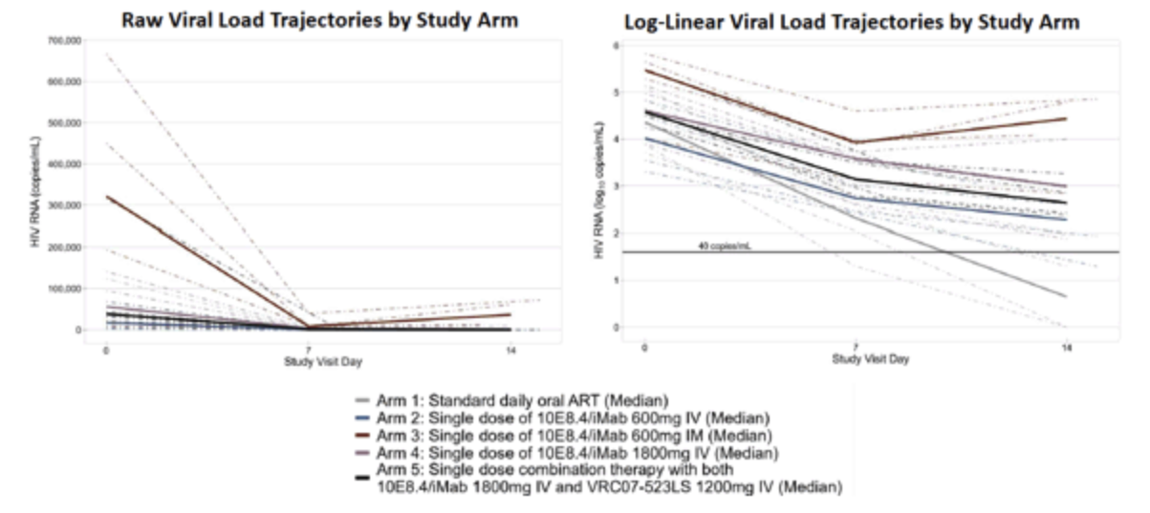
Limitaciones y necesidades no cubiertas del TAR actual. ¿Qué aportarán los nuevos fármacos?
10E8.4/iMab
Inyectable LA
Anticuerpo biespecífico (región MPER de gp41 y receptor CD4)
CAB+RPV ULA
(INI/ITINAN)
c/4m
Fase 3
LEN+TAB/ZAB
(IC+bNAbs)
c/6m
Fase 2
VH-310
(INI)
c/6m
Fase 1
EC Fase 1: 10E8.4/iMab (600mg iv/600mg im/1800 mg iv) dosis vs. 10E8.4/iMab 1800 mg iv + VRC07-523LS vs SOT (n=20)
GS-3242
(INI)
c/4-6m
Fase 1
VH-499
(IC)
c/6m
Fase 1-2
10E8.4/iMab
A. biespecífico
??
Fase 1
Lotivibart
(bNAb)
c/4-6m
Fase 2
VH-184
(INI)
c/6m
Fase 1-2
Croweell TA et al, CROI 2026, Oral presentation 179.
Notes:
VRC07-523LS es un anticuerpo monoclonal ampliamente neutralizante (bNAb) frente al VIH dirigido contra el sitio de unión a CD4 (CD4 binding site) de la gp120 del VIH-1

Slide 47
Limitaciones y necesidades no cubiertas del TAR actual. ¿Qué aportarán los nuevos fármacos?

Slide 48
Limitaciones y necesidades no cubiertas del TAR actual. ¿Qué aportarán los nuevos fármacos?
En general:
Biterapia
INI
Inhibidores de la cápside
INTTI
ITINAN
bNAbs en combinación con ARV clásicos
Long-acting

Slide 49
¿Qué aportarán los nuevos fármacos?
Limitaciones y necesidades no cubiertas del TAR actual. ¿Qué aportarán los nuevos fármacos?
En general:
Biterapia
INI
Inhibidores de la cápside
INTTI
ITINAN
bNAbs en combinación con ARV clásicos
Long-acting

Slide 50
¿Qué aportarán los nuevos fármacos?
Limitaciones y necesidades no cubiertas del TAR actual. ¿Qué aportarán los nuevos fármacos?
En general:
Nuevos mecanismos de acción sin R cruzada.
Reducir exposición a TAF/TDF (¿efectos metabólicos?)
Alternativas STR en caso de intolerancia/interacciones.
Alternativas a IP/p en pacientes con historia de resistencias.
Nuevas opciones long-acting vía oral.
Nuevas opciones long-acting inyectable con intervalos de administración más prolongados.
Tratamientos más flexibles y personalizados.
¿Potencial papel de bNAbs en estrategias de remisión / control inmunológico?
Biterapia
INI
Inhibidores de la cápside
INTTI
ITINAN
bNAbs en combinación con ARV clásicos
Long-acting

Slide 51
Limitaciones y necesidades no cubiertas del TAR actual. ¿Qué aportarán los nuevos fármacos?
En general:
A tener en cuenta:
Biterapia
INI
Inhibidores de la cápside
INTTI
ITINAN
bNAbs en combinación con ARV clásicos
Long-acting

Slide 52
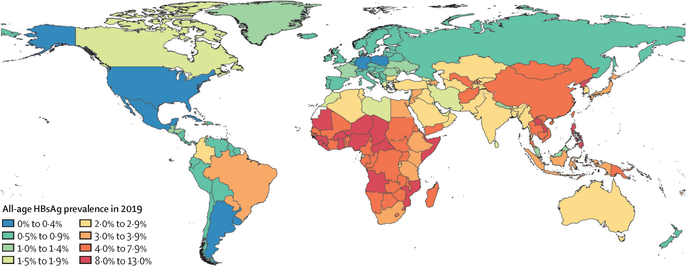
Limitaciones y necesidades no cubiertas del TAR actual. ¿Qué aportarán los nuevos fármacos?
En general:
A tener en cuenta:
Biterapia
INI
Inhibidores de la cápside
INTTI
ITINAN
Coinfección VHB: mundial 7.4%¹, España 2.5%², África subsahariana 10-30%³.
bNAbs en combinación con ARV clásicos
Long-acting
¹Pérez-Latorre L et al. Euro Surveill, 2021. ²Platt L et al. J Viral Hepat, 2020. ³Matthews PC et al. J Clin Virol, 2014.

Slide 53
Limitaciones y necesidades no cubiertas del TAR actual. ¿Qué aportarán los nuevos fármacos?
En general:
A tener en cuenta:
Biterapia
INI
Inhibidores de la cápside
INTTI
ITINAN
Coinfección VHB: mundial 7.4%¹, España 2.5%², África subsahariana 10-30%³.
*DOR/ISL switch: 3 viremias bajas VHB con transaminasas normales y AgVHBs negativo, 2 nuevas infecciones.
*DOR/ISL naive: 3 seroconversiones (2 con elevación de transaminasas pero AgVHBs y DNA VHB negativos)
*BIC/LEN: 1 discontinuación por viremia VHB
bNAbs en combinación con ARV clásicos
Long-acting
¹Pérez-Latorre L et al. Euro Surveill, 2021. ²Platt L et al. J Viral Hepat, 2020. ³Matthews PC et al. J Clin Virol, 2014.

Slide 54
Limitaciones y necesidades no cubiertas del TAR actual. ¿Qué aportarán los nuevos fármacos?
En general:
A tener en cuenta:
Biterapia
INI
Inhibidores de la cápside
INTTI
ITINAN
Coinfección VHB: mundial 7.4%¹, España 2.5%², África subsahariana 10-30%³.
Generalización de las terapias long-acting: dificultad para ATI y evaluación de estrategias de cura.
bNAbs en combinación con ARV clásicos
Long-acting

Slide 55
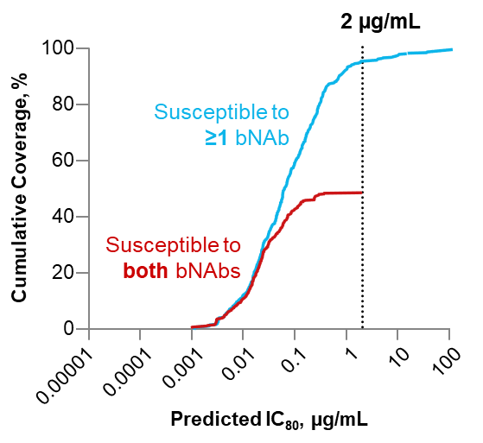
Limitaciones y necesidades no cubiertas del TAR actual. ¿Qué aportarán los nuevos fármacos?
En general:
A tener en cuenta:
Biterapia
INI
Inhibidores de la cápside
INTTI
ITINAN
Coinfección VHB: mundial 7.4%¹, España 2.5%², África subsahariana 10-30%³.
Generalización de las terapias long-acting: dificultad para ATI y evaluación de estrategias de cura.
Cambio a estrategias que requieren selección previa de pacientes / cepas virales.
bNAbs en combinación con ARV clásicos
Long-acting
Selzer et al. CROI 2023, Poster 580.

Slide 56
Limitaciones y necesidades no cubiertas del TAR actual. ¿Qué aportarán los nuevos fármacos?
En general:
A tener en cuenta:
Biterapia
INI
Inhibidores de la cápside
INTTI
ITINAN
Coinfección VHB: mundial 7.4%¹, España 2.5%², África subsahariana 10-30%³.
Generalización de las terapias long-acting: dificultad para ATI y evaluación de estrategias de cura.
Cambio a estrategias que requieren selección previa de pacientes / cepas virales.
Disminución de la barrera genética: ¿nueva etapa de aparición de resistencias?
bNAbs en combinación con ARV clásicos
Long-acting

Slide 57
Limitaciones y necesidades no cubiertas del TAR actual. ¿Qué aportarán los nuevos fármacos?
En general:
A tener en cuenta:
Biterapia
INI
Inhibidores de la cápside
INTTI
ITINAN
Coinfección VHB: mundial 7.4%¹, España 2.5%², África subsahariana 10-30%³.
Generalización de las terapias long-acting: dificultad para ATI y evaluación de estrategias de cura.
Cambio a estrategias que requieren selección previa de pacientes / cepas virales.
Disminución de la barrera genética: ¿nueva etapa de aparición de resistencias?
Costes de la administración de TAR im. ¿Nuevas opciones autoadministrables?
bNAbs en combinación con ARV clásicos
Long-acting

Slide 58
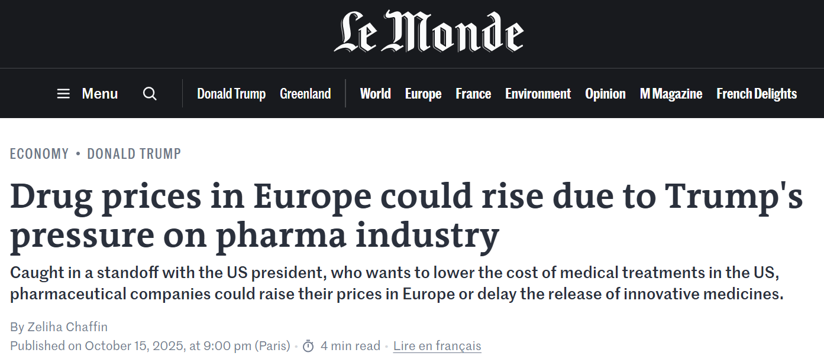
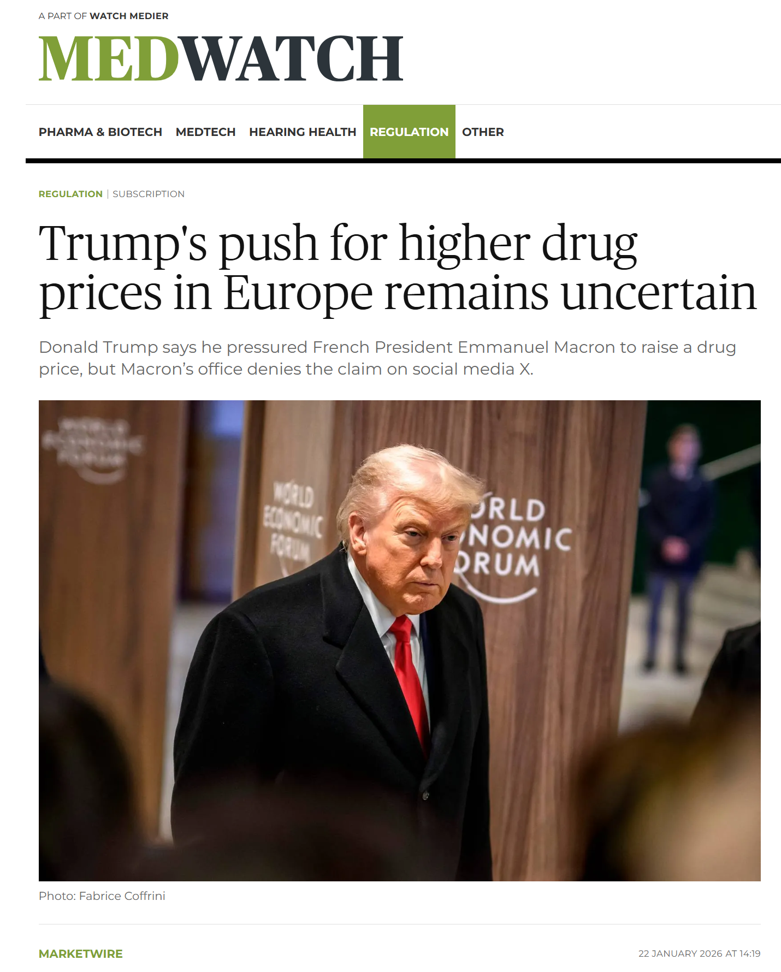
Limitaciones y necesidades no cubiertas del TAR actual. ¿Qué aportarán los nuevos fármacos?
En general:
A tener en cuenta:
Biterapia
INI
Inhibidores de la cápside
INTTI
ITINAN
Co-infección VHB: mundial 7.4%¹, España 2.5%², África subsahariana 10-30%³.
Generalización de las terapias long-acting: dificultad para ATI y evaluación de estrategias de cura.
Cambio a estrategias que requieren selección previa de pacientes / cepas virales.
Disminución de la barrera genética: ¿nueva etapa de aparición de resistencias?
Costes de la administración de TAR im. ¿Nuevas opciones autoadministrables?
Impacto de decisiones políticas y nuevos marcos regulatorios.
bNAbs en combinación con ARV clásicos
Long-acting

Slide 59
Limitaciones y necesidades no cubiertas del TAR actual. ¿Qué aportarán los nuevos fármacos?
En general:
A tener en cuenta:
Biterapia
INI
Inhibidores de la cápside
INTTI
ITINAN
Coinfección VHB: mundial 7.4%¹, España 2.5%², África subsahariana 10-30%³.
Generalización de las terapias long-acting: dificultad para ATI y evaluación de estrategias de cura.
Cambio a estrategias que requieren selección previa de pacientes / cepas virales.
Disminución de la barrera genética: ¿nueva etapa de aparición de resistencias?
Costes de la administración de TAR im. ¿Nuevas opciones autoadministrables?
Impacto de decisiones políticas y nuevos marcos regulatorios.
DTG genérico.
bNAbs en combinación con ARV clásicos
Long-acting

Slide 60
¡Gracias!
paula.suanzes@vallhebron.cat

